Slide 1

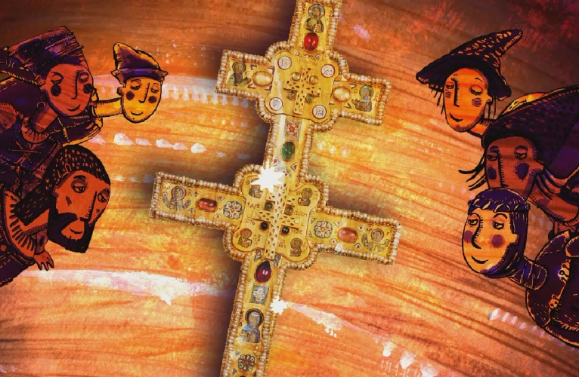
Полоцковедение
6 класс обобщение
Notes:
На рабочем поле щелкаем по выбранным учениками вариантам (например Мудрость народа – 100), происходит переход на поле вопроса, после ответа учеников, нажмите на кнопку Ответ, кнопка исчезнет вместе с правильным ответом и появится кнопка для перехода к игровому полю для продолжения игры.

Slide 2
Даты и
события
Личность
в истории
Архитектура
Памятники
100
100
100
100
200
200
200
200
300
300
300
300
400
400
400
400

Slide 3
100
Даты и события
В каком году Полоцк
вошёл в состав ВКЛ?
1307 году
Игра
Ответ

Slide 4

200
Даты и события
В каких битвах вместе выступили полочане и новгородцы против крестоносцев?
На реке Неве в 1240 году и на Чудском озере в 1242 году
Игра
Ответ

Slide 5

300
Даты и события
В каком году при князе Брячиславе Изяславиче к Полоцку были присоединены города Усвяты и Витебск?
1021 год
Игра
Ответ

Slide 6

400
Факты и события
В каком году Полоцк получил право на самоуправление?
1498 год
Игра
Ответ

Slide 7
100
Личность в истории
Кто издал ,,Псалтырь”
на 140 страниц
Франциск Скорина
Игра
Ответ

Slide 8
200
Личность в истории
Как звали старшего сына Всеслава Чародея ?
Князь Борислав
Игра
Ответ

Slide 9
Личность в истории
300
При каком князе призошёл наибольший расцвет Полоцкого княжества?
Всеслав Брячиславович
Игра
Ответ

Slide 10
400
Личность в истории
Как звали брата Гедемина, который правил в Полоцком княжестве после вхождения Полоцка в состав ВКЛ
в 1307 году?
Воин
Игра
Ответ

Slide 11
100
Архитектура
Самым узнаваемым архитектурным памятником в Полоцке является…
Софийский собор
Игра
Ответ

Slide 12
200
Архитектура
В каком городе, кроме Полоцка, замки состояли из Нижнего и Верхнего
Витебск
Игра
Ответ

Slide 13
300
Архитектура
Как называется архитектурный стиль современного Софийского собора?
Виленское барокко
Игра
Ответ
Notes:
“Волк на псарне” (пребывание Наполеона в Москве) “Собачья дружба” (Венский конгресс) “Чиж и Ёж” (восхваление Александра I)

Slide 14
400
Архитектура
Где в Полоцке находится второй орган ?
Костел святого Андрея Баболи
Игра
Ответ

Slide 15
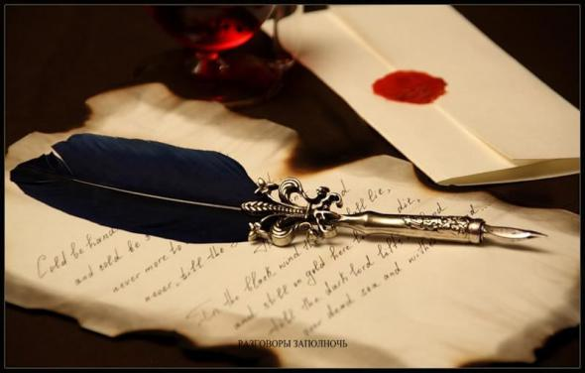
100
Памятники
Какой буквы нет ни в одном другом алфавите , а есть только в белорусском и ей поставлен памятный знак в городе Полоцк?
Буква Ў
Игра
Ответ

Slide 16
200
Памятники
Памятник этому последнему князю Полоцка поставлен на частные средства и находится рядом с музеем рыцарства.
Андрею Ольгердовичу
Игра
Ответ

Slide 17
300
Книги и летописи
Где находятся памятники собирательному образу студента и студентки?
Полоцк, около корпуса исторического факультета ПГУ.
Новополоцк, старое здание ПГУ, 1 этаж.
Игра
Ответ

Slide 18
400
Книги и летописи
В каком году в Полоцке появился памятник Всеславу Брячиславовичу и что на нем написано?
2007 год. Великому князю полоцкому.
Игра
Ответ

Slide 19
СПАСИБО ЗА
СОТРУДНИЧЕСТВО!

